Slide 1
成员：邓琨、白文俊、张星星、韩婧

Slide 2
团 队 介 绍

Slide 3
成员及分工
组长：邓琨
分工：
组内项目整体进度安排（包括组织开会、进度监督等）
编写代码
UI设计
组员：白文俊
分工：
编写代码
代码审查
交互设计
UI设计
组员：张星星
分工：
编写代码
搭建框架
数据库设计
UI设计
组员：韩婧
分工：
UI界面修改
软件测试
文档撰写
分工细节
教师模块：邓琨、韩婧
学生模块：白文俊、张星星

Slide 4
项 目 介 绍

Slide 5
学生系统功能实现
登录、注册、注销
在线练习
在线考试
个人信息及修改
查看通知

Slide 6
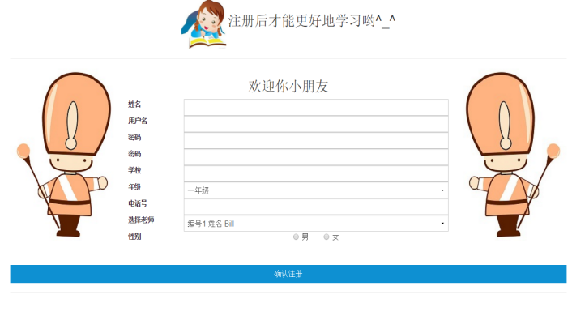
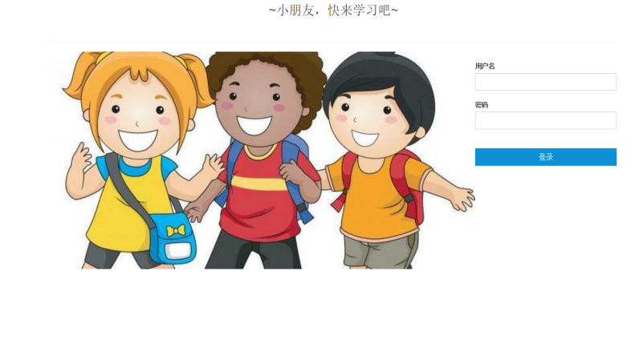
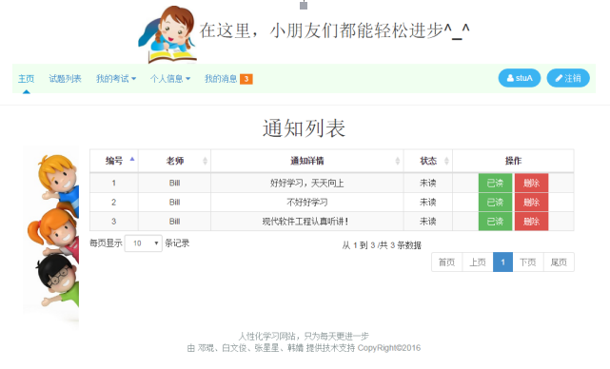
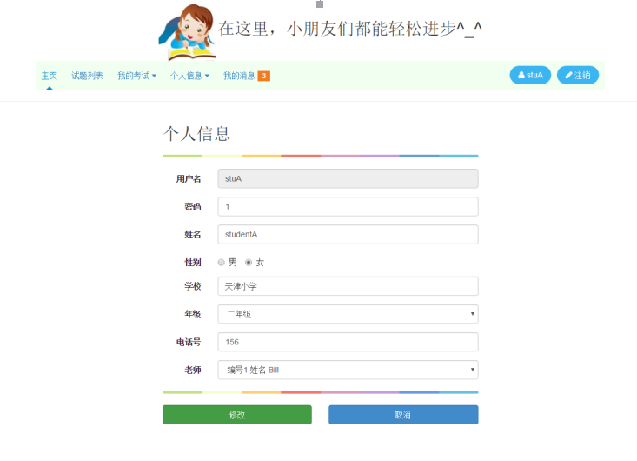
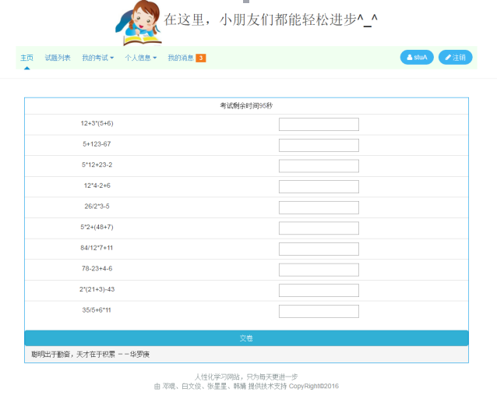
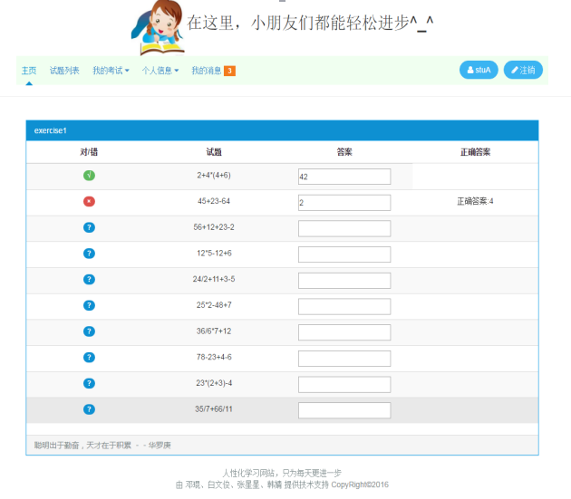

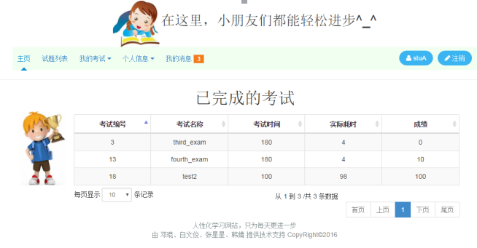

Slide 7
教师系统功能实现
登录、注册、注销
查看学生信息
在线出题
安排考试
发送通知
查看练习及考试信息

Slide 8
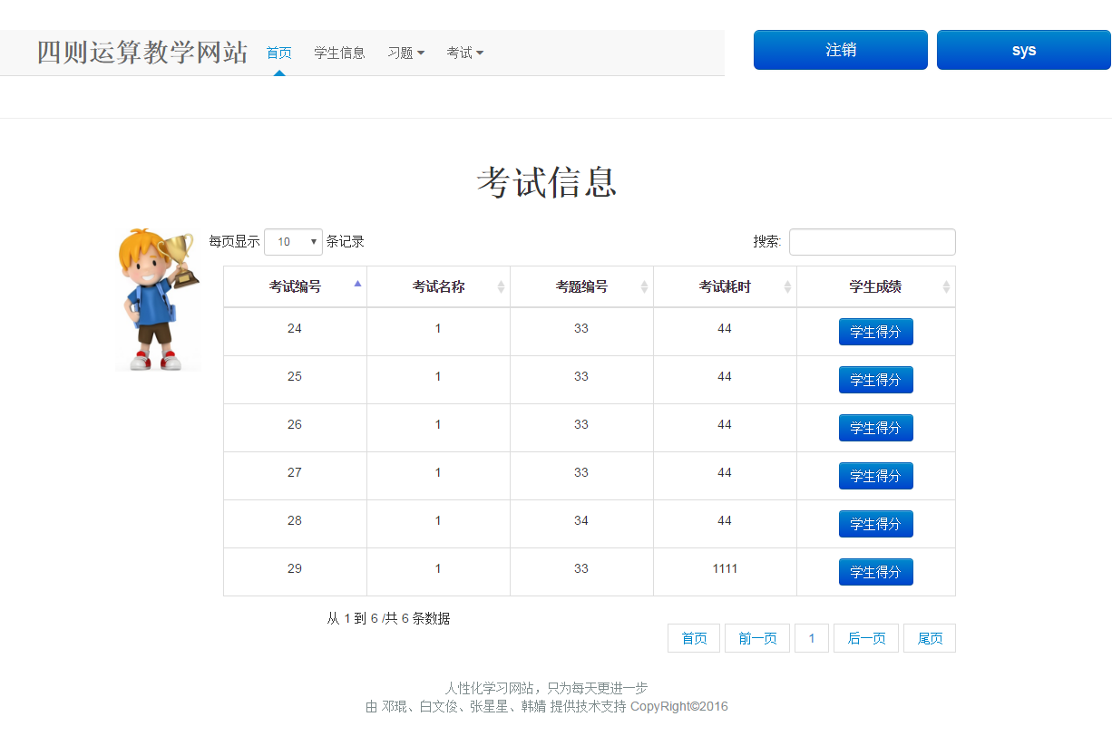
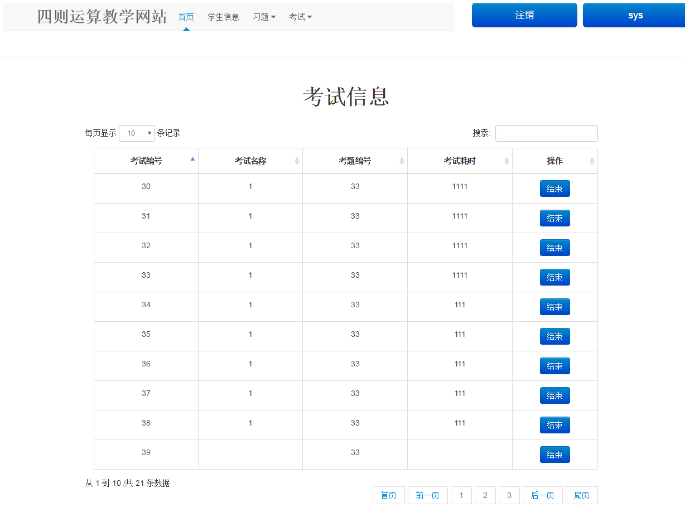
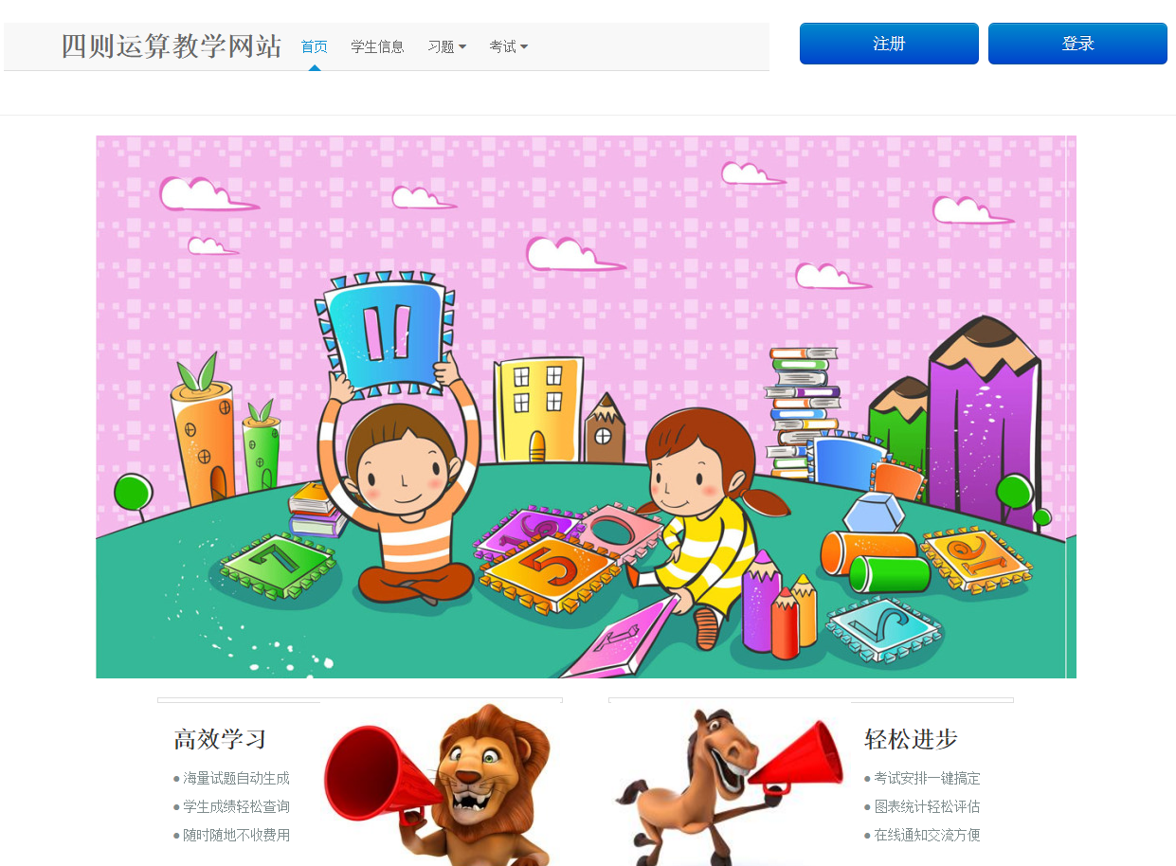
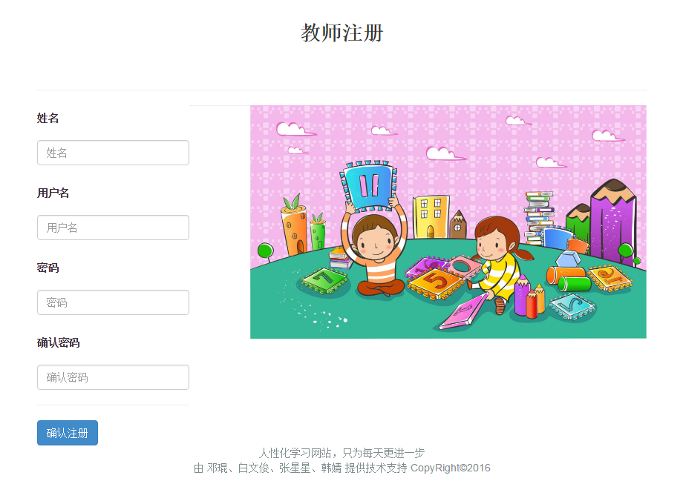
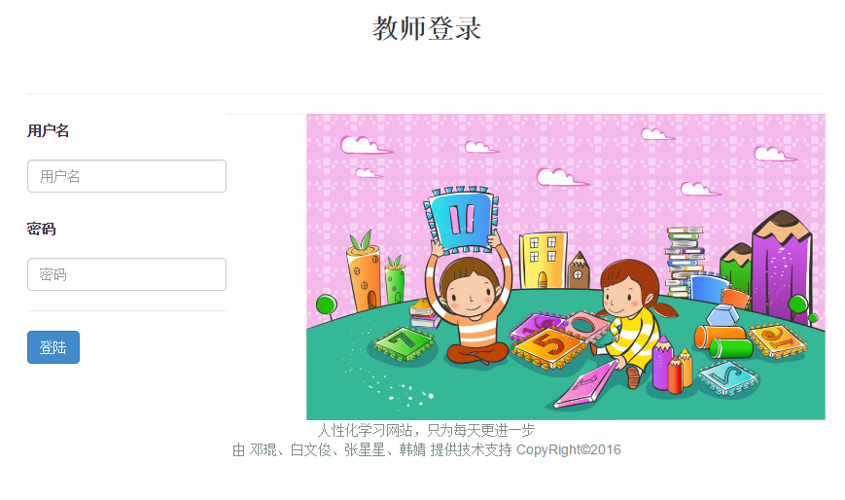
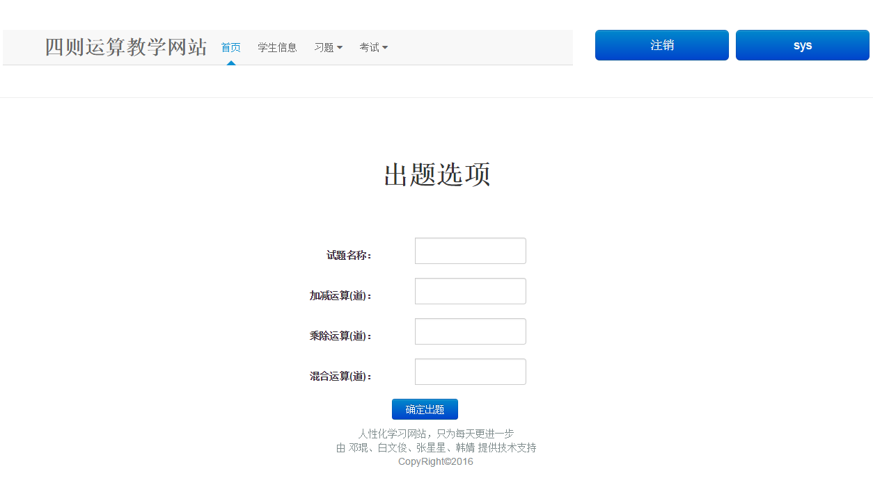
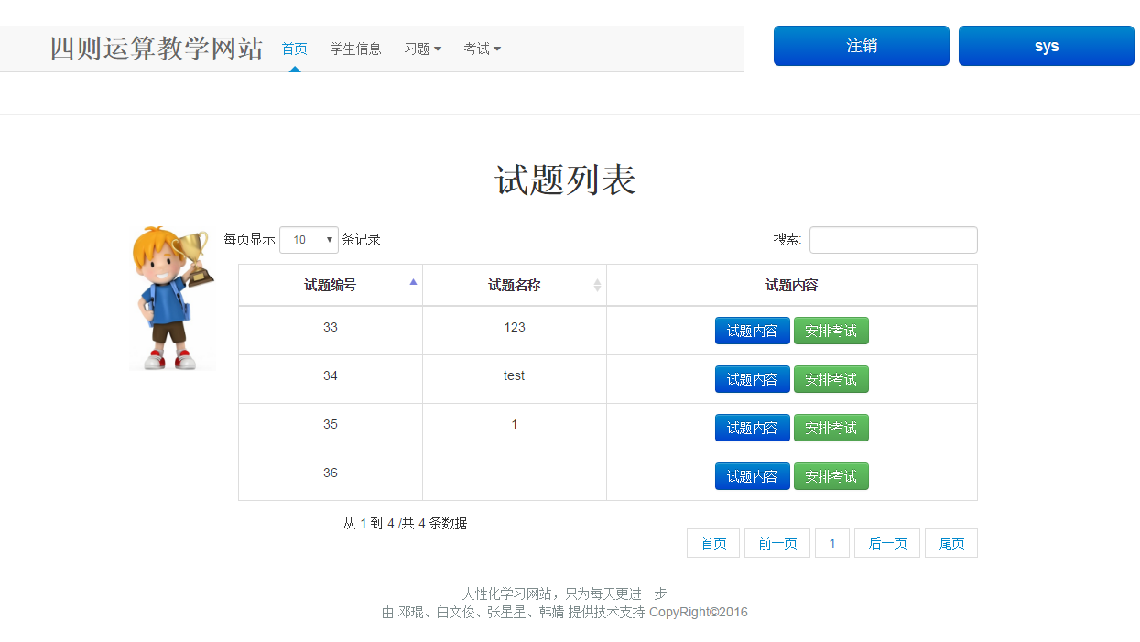
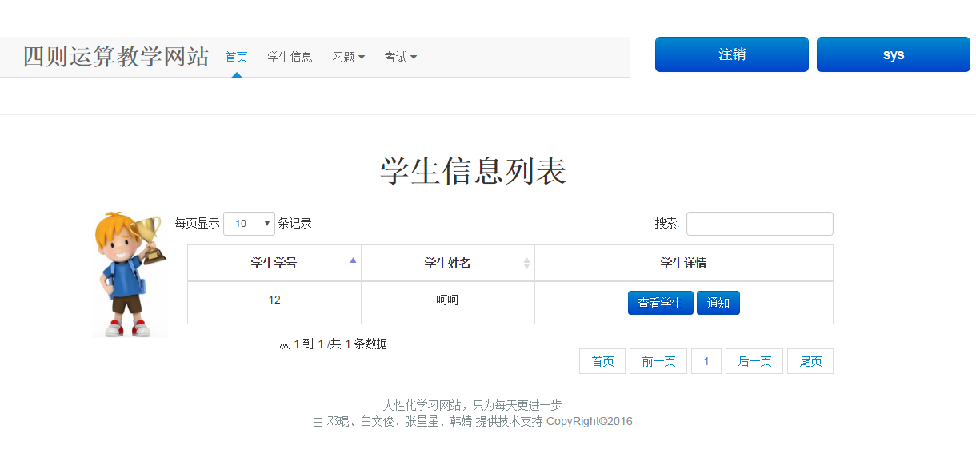

Slide 9
开 发 过 程

Slide 10
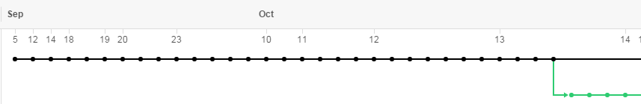
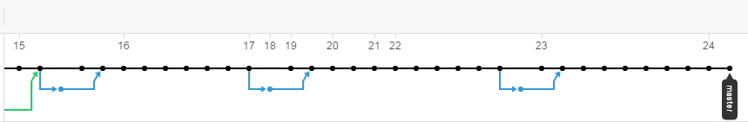
Github开发记录

Slide 11
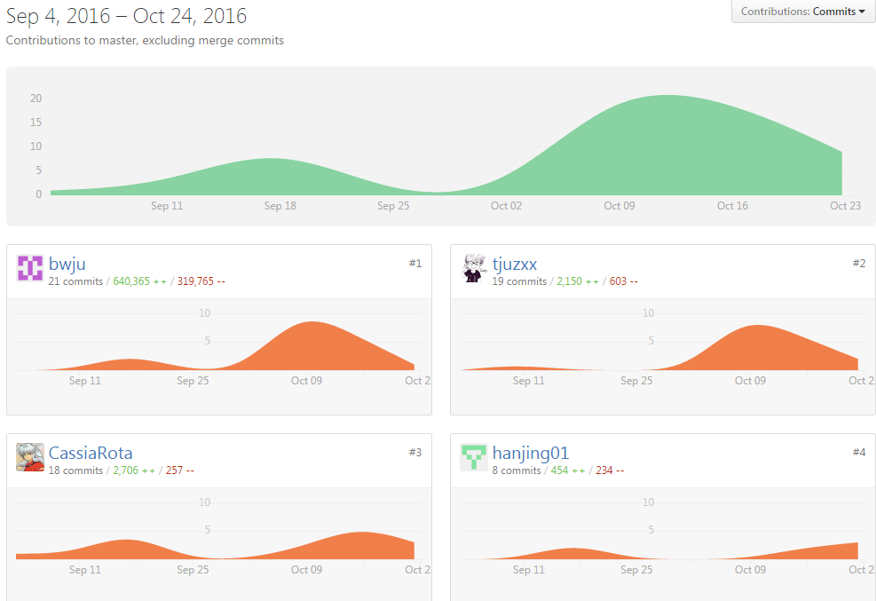
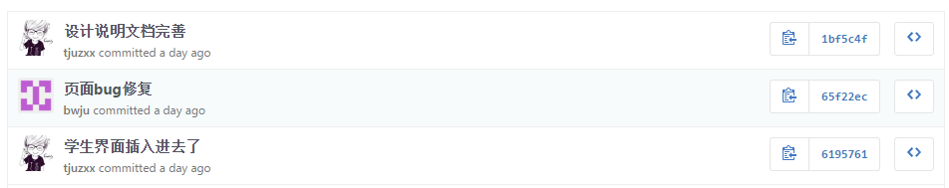

Slide 12
总 结

Slide 13
成员开发工程感悟
邓琨：作为组长，需要负责项目整体进度的安排，学习到将团队分工及进度安排的具体实现，明白了一个正确高效的团队在整个软件开发过程中的重要性。
白文俊：学习到了ThinkPHP框架的使用以及PHP语言的知识，对网站设计有了新的理解，也感受到团队合作的魅力。
张星星：对于数据库设计及框架的搭建有了新的认识，在项目的整个开发过程中，组员配合默契，对软件工程师的团队合作有了深刻的理解。
韩婧：学习了网站前端开发的一些知识，感受到了JQuery的强大，并对UI设计产生了很大的兴趣。同时也感受到团队合作的重要性。

Slide 14
Thanks！

